Slide 1
МБ ДОУ Починковский детский сад № 2
Добро пожаловать в наш детский сад!
Организационные вопросы
зачисления детей в Учреждение
Составил: заведующий МБ ДОУ Починковским детским садом № 2
Т.П. Ларина

Slide 2
Общие сведения об образовательной организации
Организационно-правовая форма Организации
бюджетное учреждение
Тип Организации
Образовательная организация
Основная цель деятельности Организации
Образовательная деятельность по программам дошкольного образования, присмотр и уход за детьми
Язык образования
Государственный язык - русский

Slide 3
Основные направления развития детской деятельности
Социально-коммуникативное развитие: воспитание способности к общению
Познавательное развитие: формирование представлений о себе и окружающем мире
Речевое развитие: овладение речью как средством общения
Художественно-эстетическое развитие: развитие художественно-творческих способностей
Физическое развитие: гармоничное физическое развитие

Slide 4
Структура образовательной организации
группа | возраст
вторая группа раннего возраста | от 1 года до 2 лет
первая младшая группа | с 2 до 3 лет
Вторая младшая группа | с 3 до 4 лет
Средняя группа | с 4 до 5 лет
Старшая группа | с 5 до 6 лет
Подготовительная к школе группа | с 6 до 7 лет

Slide 5
Структура образовательной организации
Формирование групп по одновозрастному принципу
Группы общеразвивающей направленности
Группы комбинированной направленности
МБ ДОУ Починковский детский сад № 2
село Починки, пл. Ленина, дом 75

Slide 6
Комплектование на 2022-2023 учебный год
Вторая группа раннего возраста
15 детей от 1 года до 2 лет
Педагоги группы
Ирсецкая Людмила Викторовна, воспитатель
Паромова Светлана Николаевна, воспитатель
Романова Галина Алексеевна, музыкальный руководитель

Slide 7
Доукомплектование 2022-2023 учебный год
Первая младшая группа
Дети от 2 до 3 лет
Средняя группа
Дети в возрасте от4 до 5 лет
Воспитатели:
Воспитатели:
Архипова Елена Александровна
Лазарева Наталья Андреевна
Бушуева Юлия Петровна
Илюшечкина Ирина Сергеевна

Slide 8
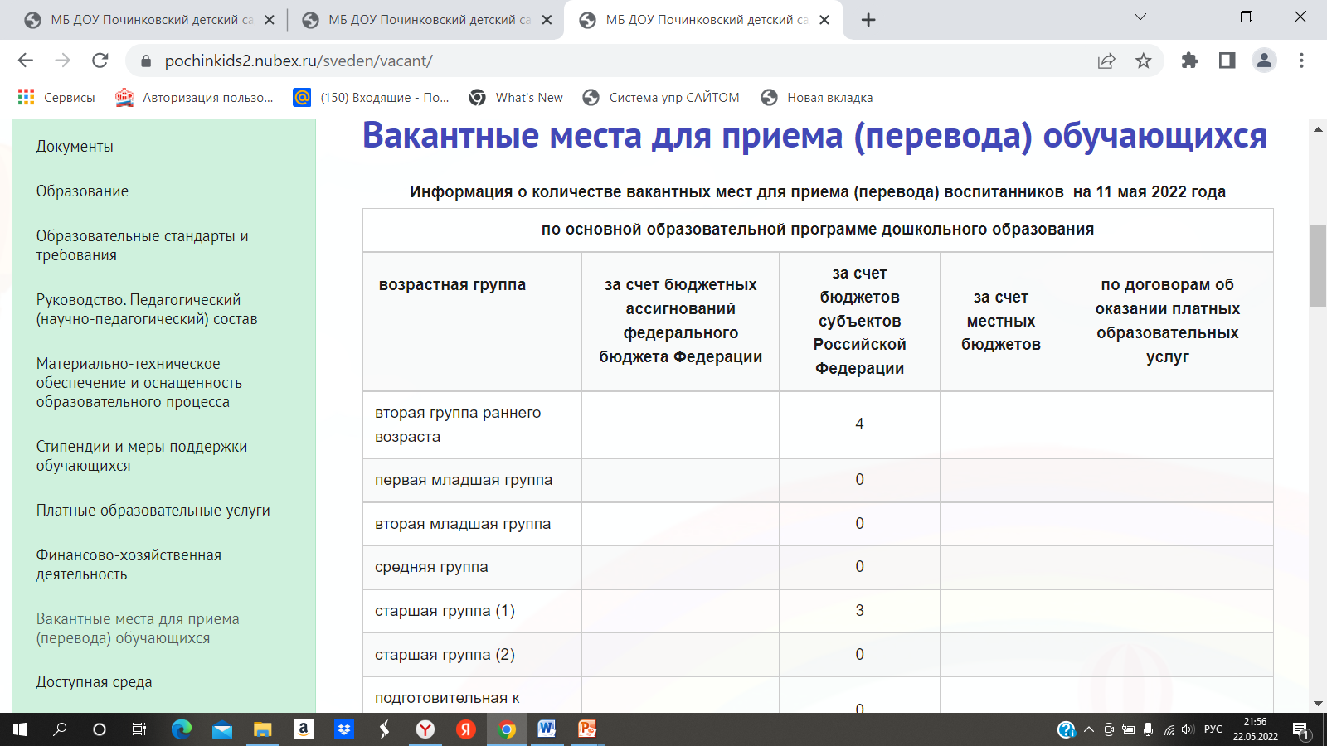
Информация о вакантных местах

Slide 9
Процедура зачисления ребенка в образовательную организацию
С информацией по процедуре приема документов на зачисление детей в образовательную организацию можно ознакомиться на сайте Учреждения:
раздел «Правила приема»
Раздел «Сведения об образовательной организации» - подраздел «Документы» - локальный нормативный акт Учреждения «Правила приёма на обучение по образовательным программам дошкольного образования»

Slide 10
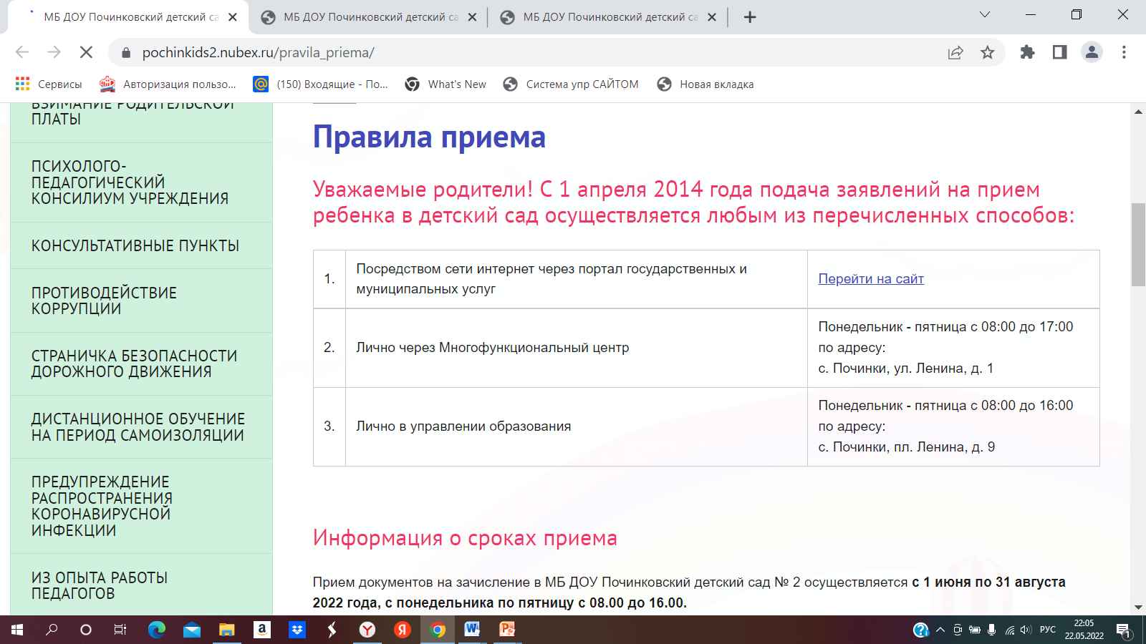
Процедура зачисления ребенка в образовательную организацию

Slide 11
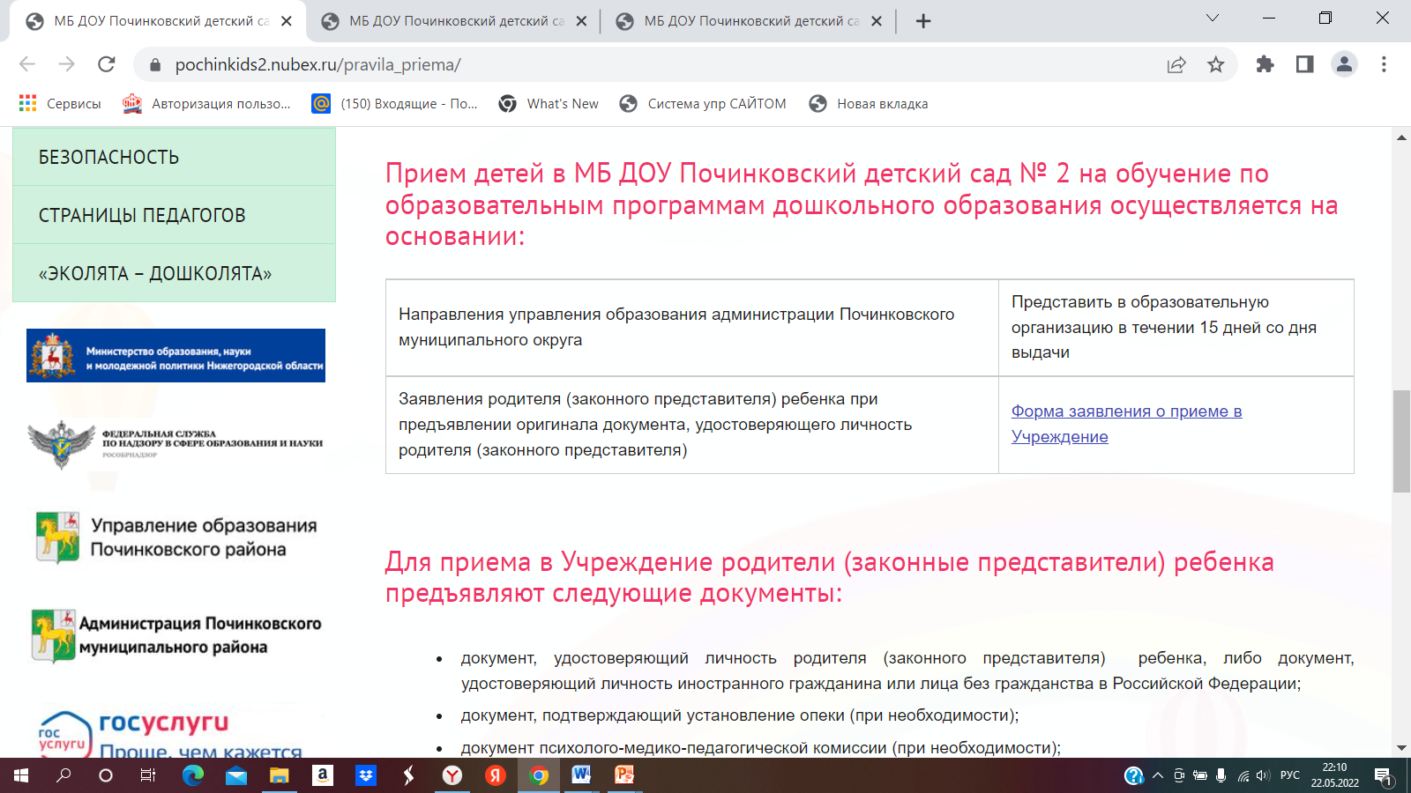
Процедура зачисления ребенка в образовательную организацию

Slide 12
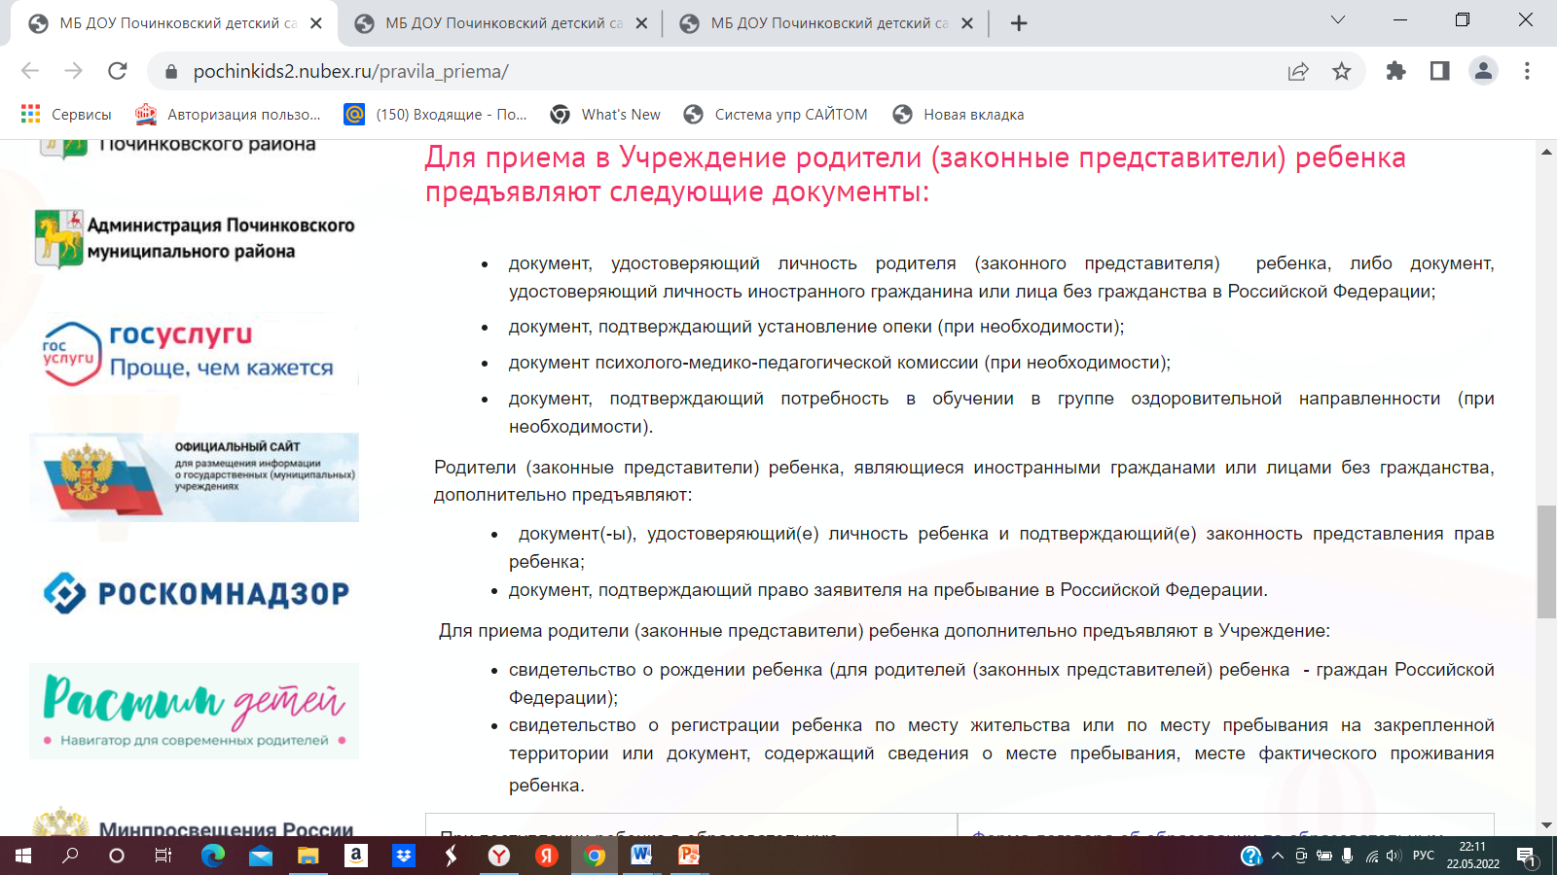
Процедура зачисления ребенка в образовательную организацию

Slide 13
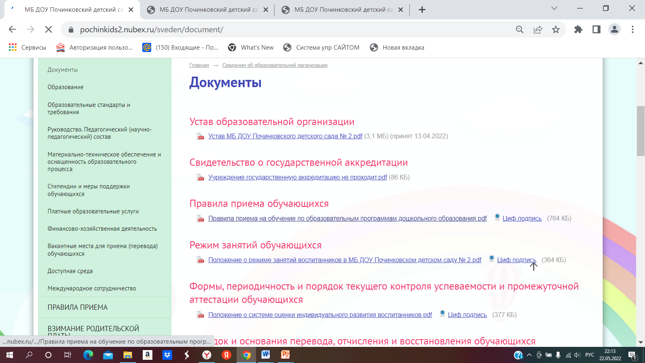
Процедура зачисления ребенка в образовательную организацию

Slide 14
Взимание родительской платы за присмотр и уход
Порядок установления размера родительской платы | Постановлением администрации Починковского муниципального района ежегодно на период с 1 января по 31 декабря текущего года
Размер родительской платы за присмотр и уход за детьми в 2022 году | 1 558 рублей 00 копеек
Начисление родительской платы производится | За фактические дни посещения
Порядок внесения родительской платы закреплен в Договоре об образовании | не позднее 6-го числа месяца, следующего за отчетным, в безналичном порядке на счет Учреждения

Slide 15
Установление льгот по взиманию родительской платы
Снижение родительской платы на 50%
при наличии подтверждающих документов по заявлению родителя
малоимущая семья
многодетная семья
двое и более детей посещают детский сад
родителя(ей) инвалидами I (II) группы

Slide 16
Компенсация части родительской платы
Ежемесячная компенсация части родительской платы, фактически внесенной за присмотр и уход
при наличии подтверждающих документов по заявлению родителя
20%
на первого ребенка в семье
50%
на второго ребенка в семье
70%
на третьего ребенка в семье

Slide 17
Спасибо за внимание!

